Slide 1

Gemeinde Röllbach
Anliegerversammlung
16. JANUAR 2024
Ausbau „In den Vierteln“/ „Im Steinig“
Ingenieurgesellschaft SB mbH

Slide 2
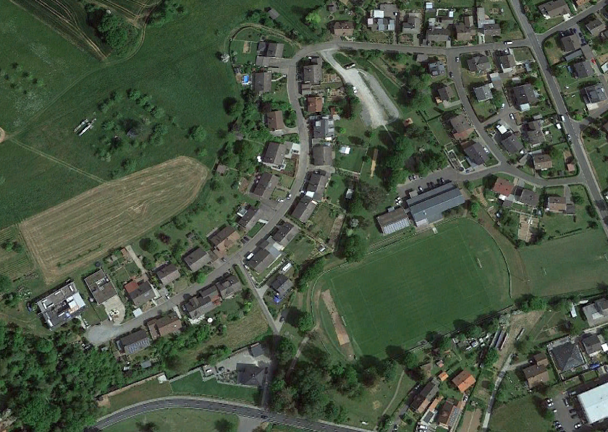
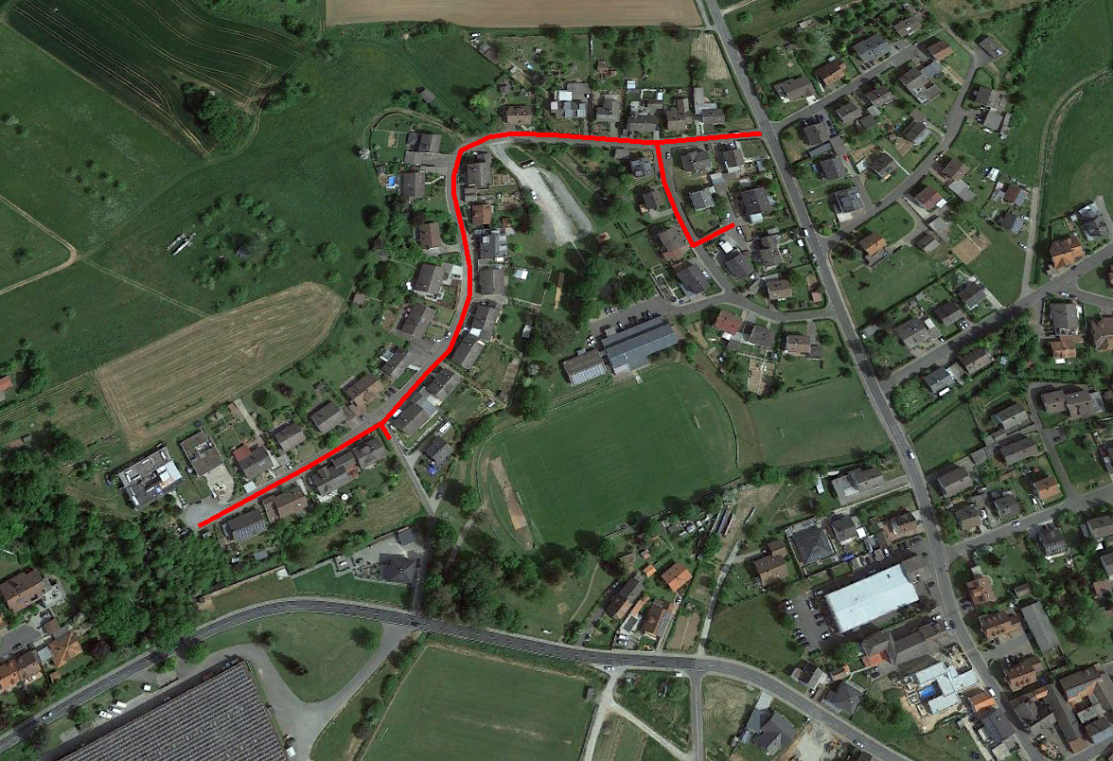

Ausbaubereich/ Maßnahmen
Tiefbaumaßnahmen im Zusammenhang mit Vollausbaumaßnahme:
„Im Steinig“
Kanalisation:
  Erneuerung Mischwasserkanal
  Erneuerung Kanal- Hausanschlüsse
„Im Steinig“
Wasserleitung:
  Erneuerung Hauptwasserleitung;
  Erneuerung WL- Hausanschlüsse;
„In den Vierteln“
Sonstige Versorgungsleitungen
  Telekom:
  - ggfs. Umverlegungen erforderlich;
  - Abstimmung /Koordination mit der
  Verlegung von Glasfaser;
  Bayernwerk (Strom):
  - Neu-/ Umverlegung von Leitungen
  - Teilweise Erneuerung/ Anpassung der Beleuchtungsanlage;
  - ggfs. erforderliche Umverlegungen/ Sicherungen der bestehenden Versorgungsleitungen
  Bayernwerk (Gas):
  - keine Neu-/ Umverlegung von Leitungen geplant
  (finale Abstimmung erforderlich)
„In der Steige“
Ausbaubereich

Slide 3
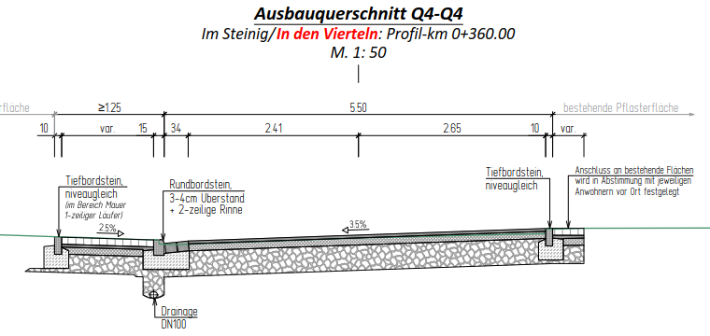
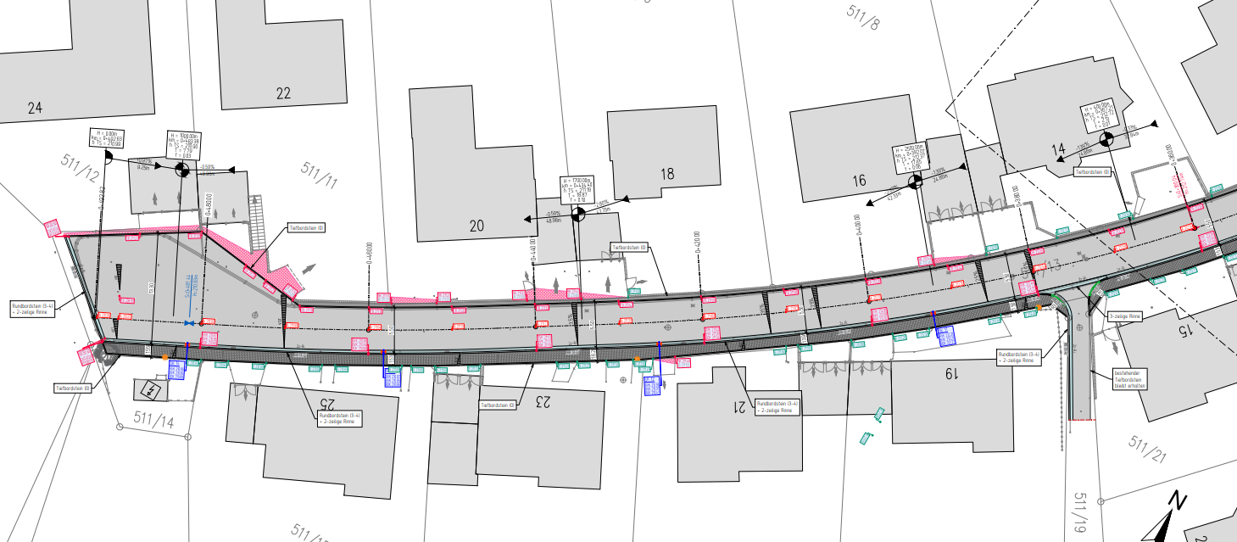
Ausbauplanung Straße, BA 1
Parameter:
  Fahrbahnbreite B = mind. 5,00 m - 5,50 m
  Gehweg: B = mind. 1,25 m
Q4-Q4

Slide 4
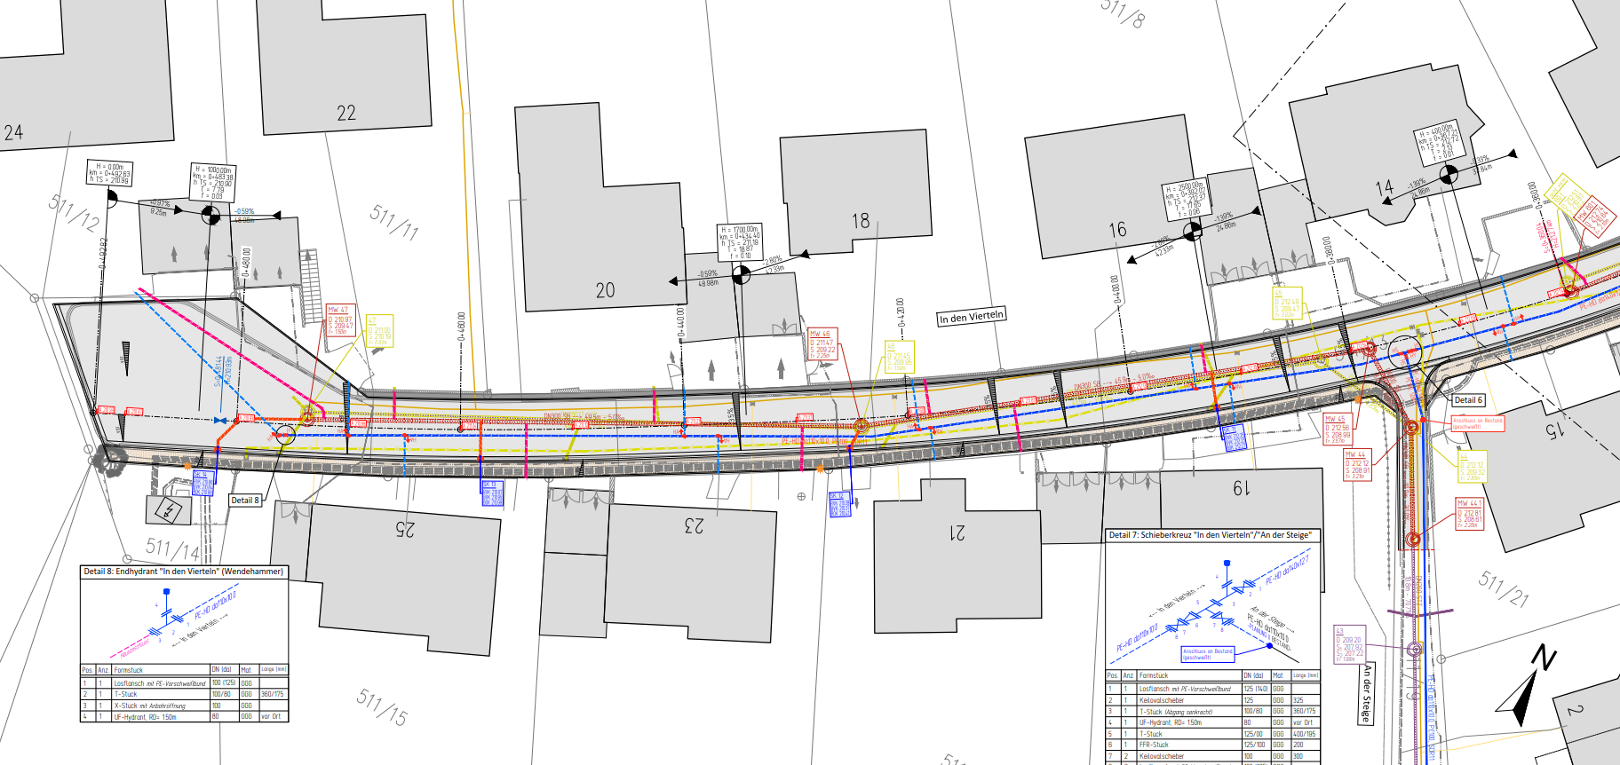
Kanalisation/ Wasserleitung, BA 1

Slide 5
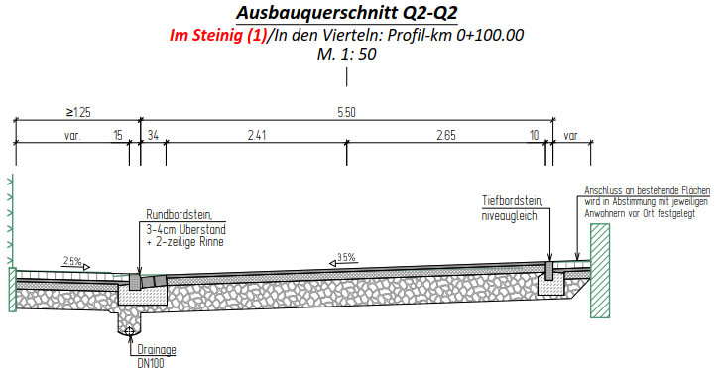
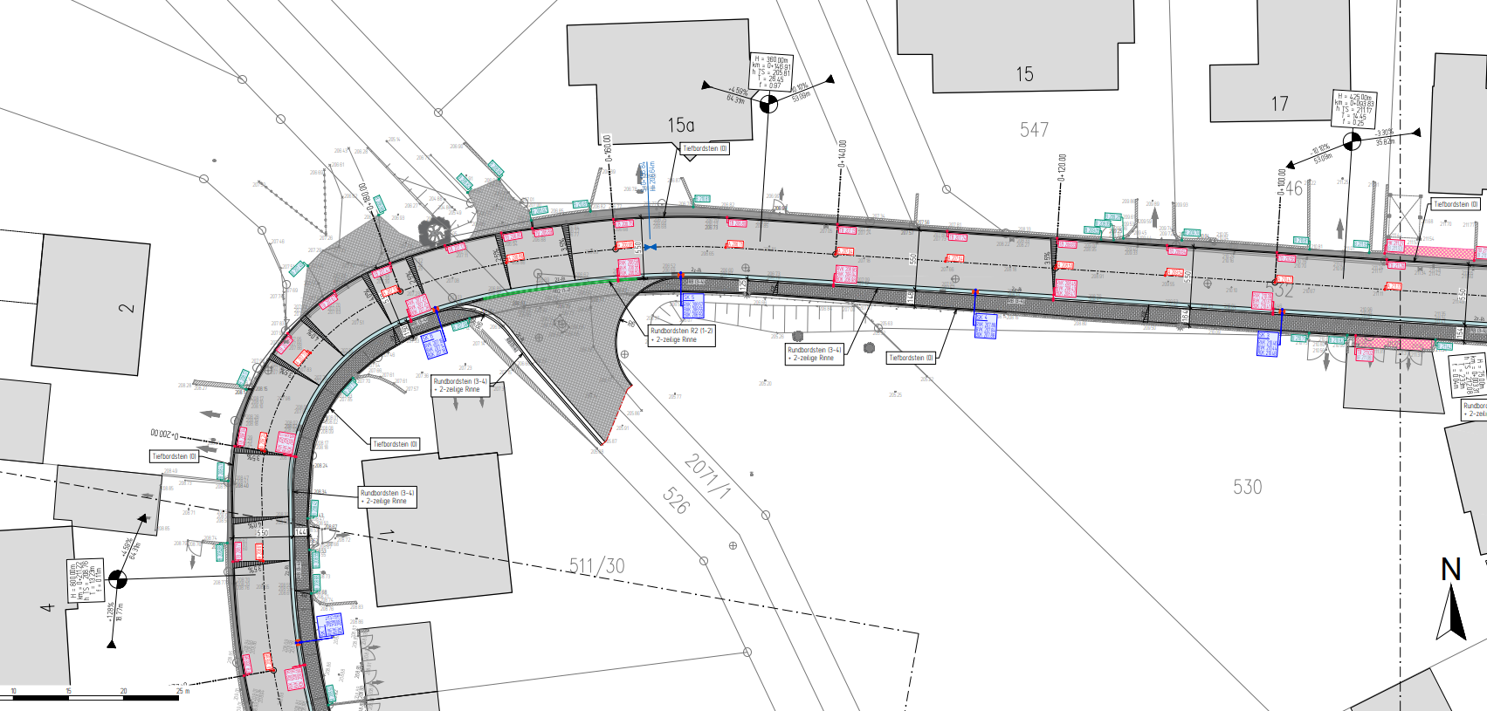
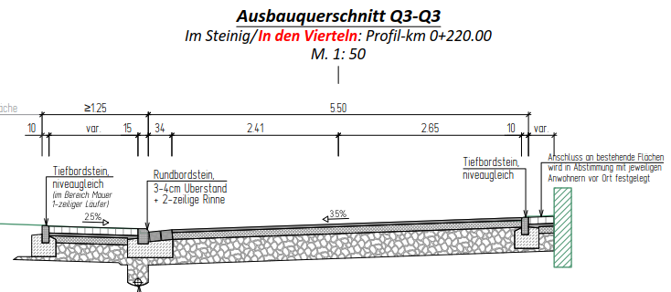
Ausbauplanung Straße, BA 2
Parameter:
  Fahrbahnbreite B = mind. 5,00 m - 5,50 m
  Gehweg: B = mind. 1,25 m
Q2-Q2
Q3-Q3

Slide 6
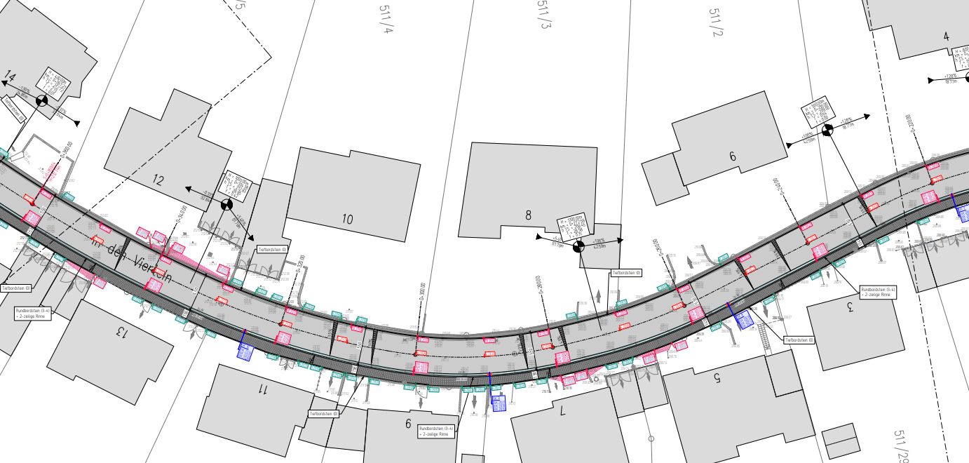
Ausbauplanung Straße, BA 2
Parameter:
  Fahrbahnbreite B = mind. 5,00 m - 5,50 m
  Gehweg: B = mind. 1,25 m
Q4-Q4
Q3-Q3

Slide 7
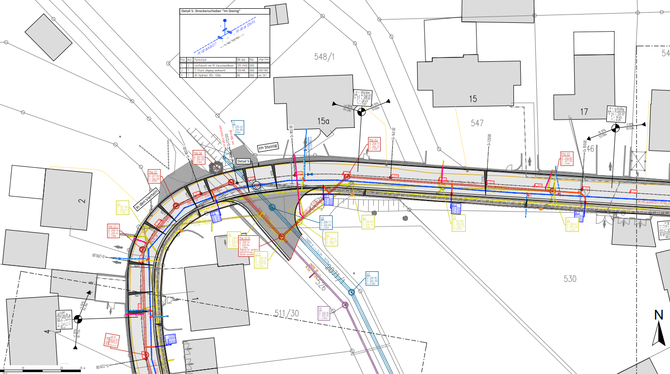
Kanalisation/ Wasserleitung, BA 2

Slide 8
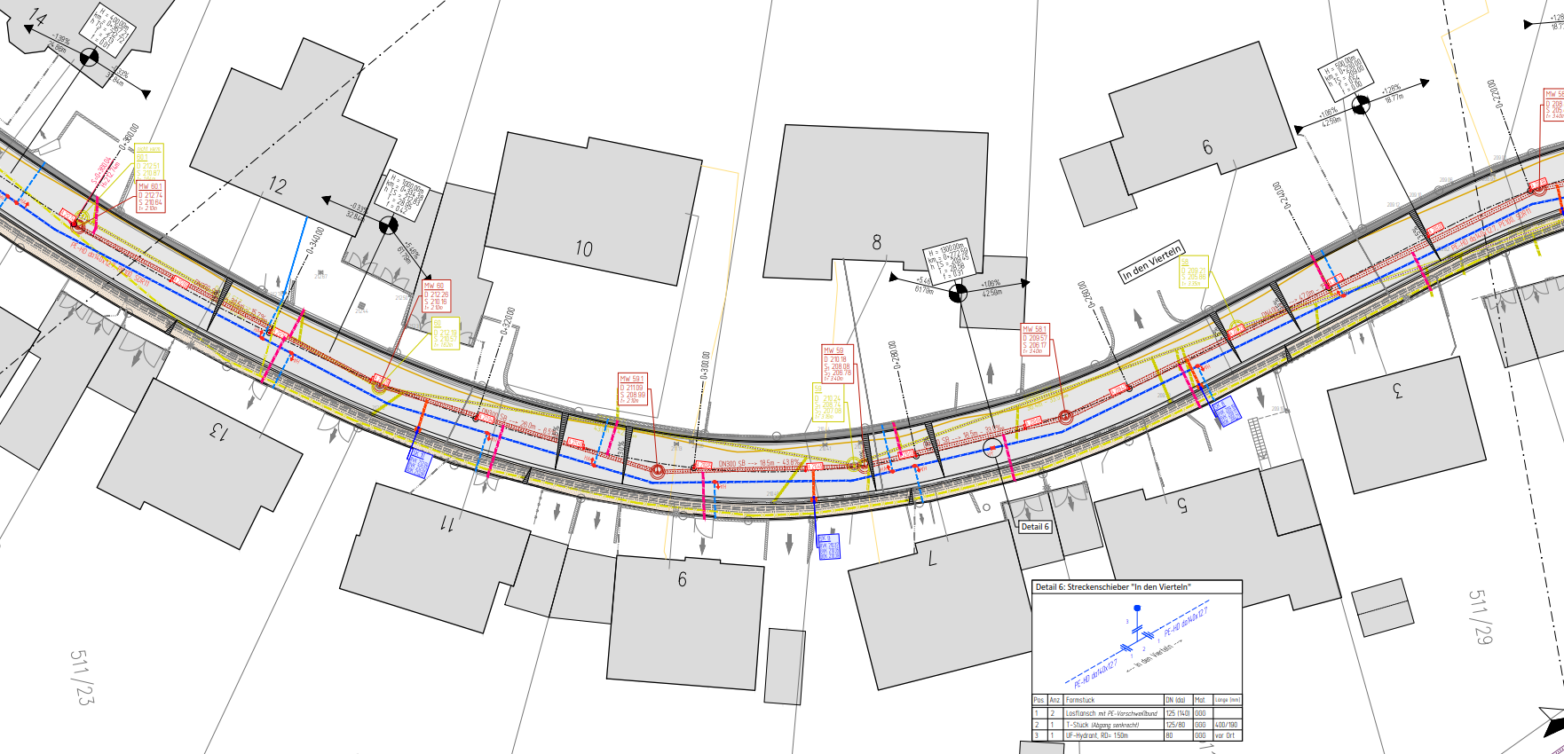
Kanalisation/ Wasserleitung, BA 2

Slide 9
Ausbauplanung Straße, BA 3
Parameter:
  Fahrbahnbreite B = mind. 5,00 m - 5,50 m
  Gehweg: B = mind. 1,25 m
Q2-Q2
Q3-Q3

Slide 10
Kanalisation/ Wasserleitung, BA 3

Slide 11
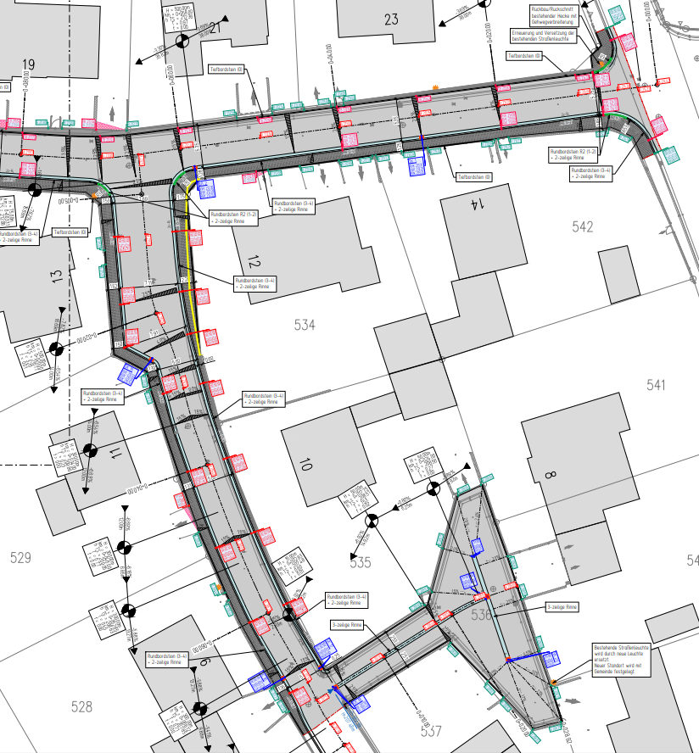
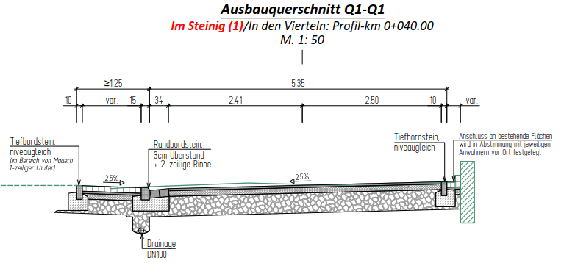
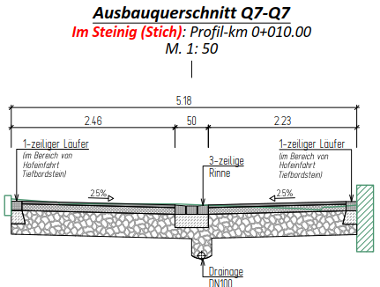
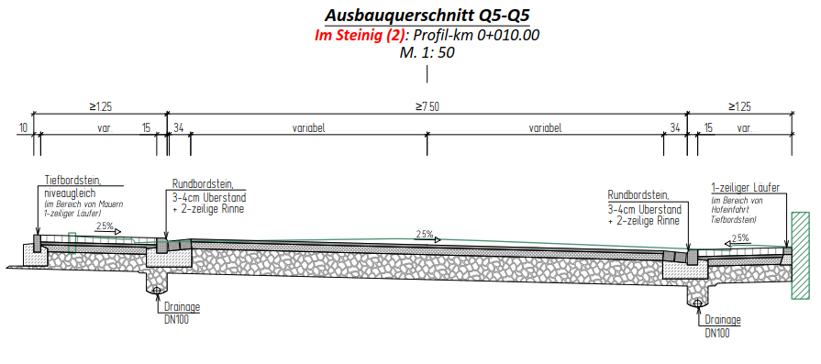
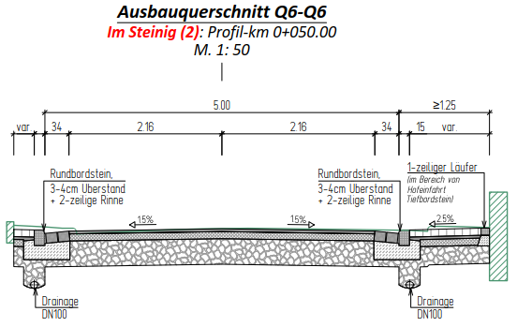
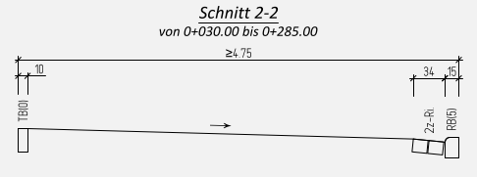
Ausbauplanung Straße, BA 4
Parameter:
  Fahrbahnbreite B = mind. 5,00 m - 5,50 m
  Gehweg: B = mind. 1,25 m
Q1-Q1
Q5-Q5
Q6-Q6
Q7-Q7

Slide 12
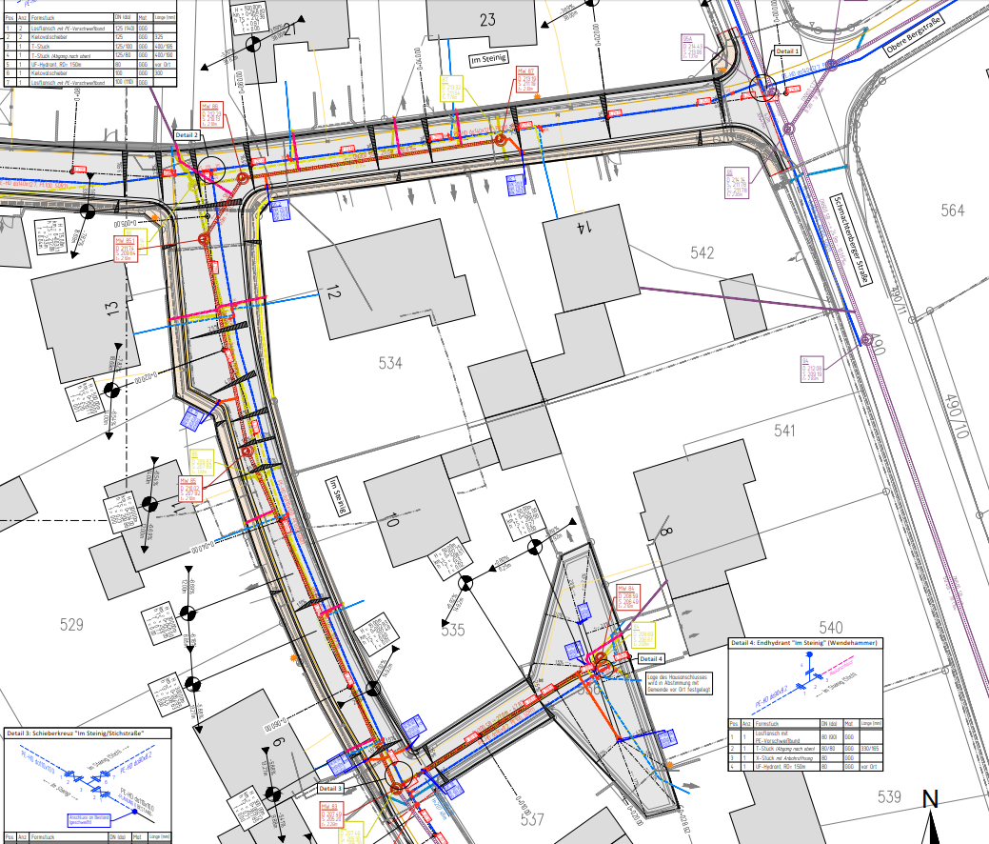
Kanalisation/ Wasserleitung, BA 4

Slide 13
Zeitschiene
BA 1 - Wendehammer „In den Vierteln“ bis „An der Steige“: April 24 – Juni 24
BA 2 - „An der Steige“ bis „In den Vierteln/Am Steinig“ : Juli 24 – Oktober 24
BA 3 - „In den Vierteln/Am Steinig“ bis Im Steinig 19: November 24 – April 25
BA 4 – Im Steinig 19 bis Schmachtenberger Straße: April 25 – Juli 25

Slide 14
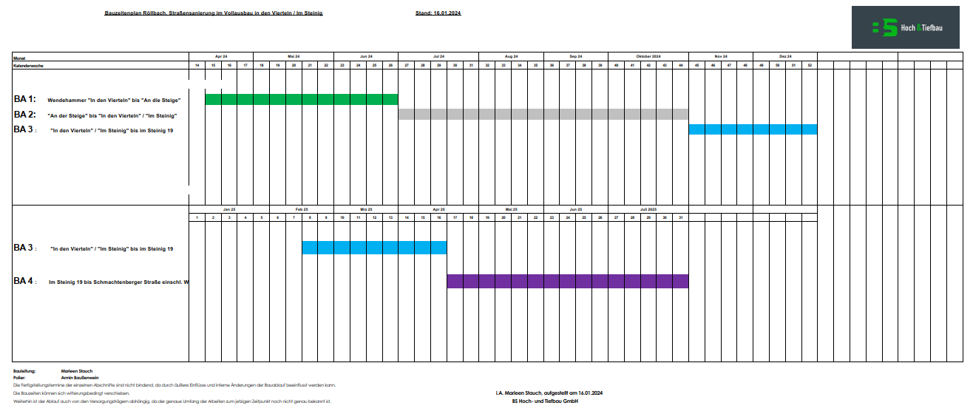

Bauzeitenplan BS Hoch & Tiefbau

Slide 15
Ansprechpartner
Gemeinde Röllbach:
Bauamt: Sigmund Geiger
Tel.: 09374/97996-40
E-Mail: sigmund.geiger@moenchberg.de
Ingenieurgesellschaft Steenken & Breitenbach:
Bauleitung: Andrea Hirte
Tel.: 09372/949434-49
E-Mail: a.hirte@isb-ingenieure.de
BS Hoch- und Tiefbau:
Bauleitung: Marleen Stauch und Armin Baußenwein
Tel.: 07930-3274615
E-Mail: m.stauch@bs-bau.eu
Polier: Armin Baußenwein
Tel.: 0151/10836331
E-Mail: a.baussenwein@bs-bau.eu

